Slide 1
IoT Security
Cenários para empresas, governos e aplicações
Dênis Volpato Martins
<denis@ostec.com.br>
Florianópolis, 30 de outubro de 2018

Slide 2
Agenda
Nivelamento de conceitos Indústria 4.0 e IoT;
Timeline;
Tamanho do mercado e oportunidades;
Incidentes conhecidos;

Slide 3
Agenda
Desafios de segurança para IoT;
Cenários nas empresas e governo;
Primeiros passos para adoção e desenvolvimento;
Leituras recomendadas.

Slide 4
Indústria 4.0
Surgimento em 2010 a partir do governo alemão;
Aumentar a eficiência e personalização da manufatura;
Estima-se reduções de 10-40% em manutenção de equipamentos, 10-20% de redução de energia e produtividade de 10 à 25%;
Conceito de fábricas inteligentes conectando sistemas ciber‑físicos (CSP) com processos físicos;

Slide 5
Indústria 4.0
Importância da convergência de IT (tecnologia da informação) com OT (tecnologia operacional);
Bases tecnológicas para a transformação digital da indústria:
  IoT;
  Big Data e Analytics;
  Sensores;
  Inteligência Artificial;
  Cloud computing;

Slide 6
Internet of Things
Definição e nivelamento;
M2M (Machine 2 Machine)
Siglas e variações: IIoT, IoE, etc;
Aplicações:
  Residências, fábricas e indústrias;
  Logística, transportes e cidades inteligentes;
  Agronegócio, saúde e outros.

Slide 7
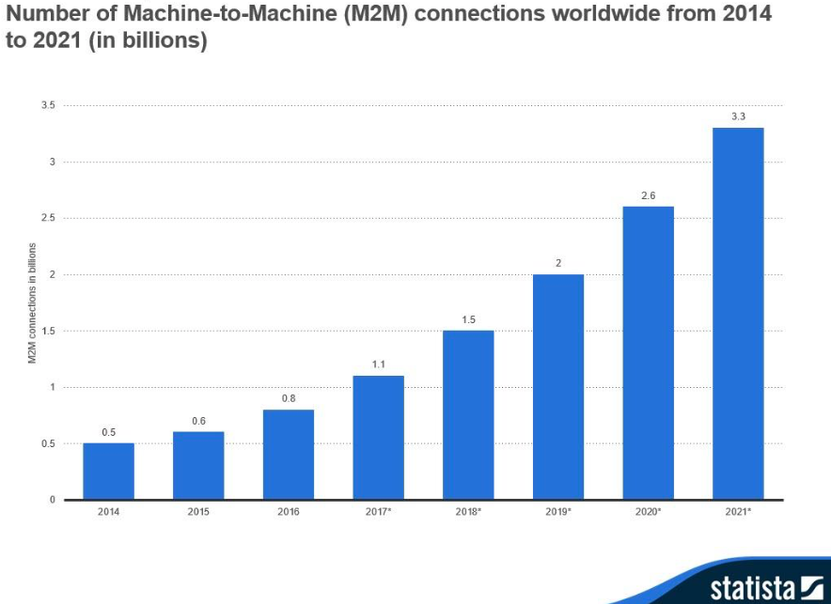
Internet of Things

Slide 8
Internet of Things - Arduino

Slide 9
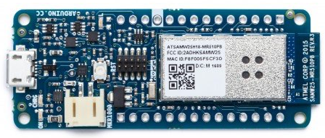
Internet of Things - Arduino

Slide 10
Internet of Things - ESP8266/ESP32

Slide 11
Internet of Things - Raspberry Pi

Slide 12
Internet of Things - ESP8266+Conduit
#include <Arduino.h>
#include <Conduit.h>
#define PINO_LED D0
#define REDE_WIFI "Rede WiFi"
#define SENHA_WIFI "senhawifi"
#define NOME_DISPOSITIVO "Meu LED"
#define SERVIDOR_API "api.conduit.suyash.io"
#define CHAVE_CONTA "chave-da-conta"
Conduit conduit(NOME_DISPOSITIVO, SERVIDOR_API, CHAVE_CONTA);
int estadoLed = HIGH;

Slide 13
Internet of Things - ESP8266+Conduit
void setup(void) {
Serial.begin(115200);
digitalWrite(PINO_LED, estadoLed);
conduit.startWIFI(REDE_WIFI, SENHA_WIFI);
conduit.init();
conduit.addHandler(
"alternarLed", &alternarLed);
}
void loop(void) {
conduit.handle();
}

Slide 14
Internet of Things - ESP8266+Conduit
int ledToggle(RequestParams *rq) {
estadoLed = (estadoLed) ? LOW : HIGH;
digitalWrite(PINO_LED, estadoLed);
Serial.print("UUID da requisição: ");
Serial.println(rq->request_uuid);
conduit.sendResponse(rq,
(estadoLed) ? "ON" : "OFF");
}

Slide 15
Timeline
1982: máquina da Coca-cola conectada à ARPANET;
1990: torradeira conectada à internet (John Romkey);
1999: introdução do termo Internet of Things (Kevin Ashton);
2000: primeira geladeira habilitada à internet (LG);
2004: IoT começa a aparecer em livros- 2008: primeira conferencia internacional de IoT;

Slide 16
Timeline
2008: internet já tem mais "coisas" do que pessoas conectadas;
2009: carros autônomos do Google;
2010: China coloca IoT como uma indústria importante;
2011: Gartner coloca IoT no hype de tecnologia;
2014: é criado o Industrial IoT Standards Consortium;

Slide 17
Timeline
2014: o número de dispositivos é maior do que o número de pessoas;
2016: primeiro IoT malware é anunciado;
2017: governos e empresas começam a falar mais sobre IoT

Slide 18
Tamanho do mercado
Muitas empresas trazendo números diferentes, mas todos são muito grandes!
Crescimento de $157B em 2016 para $457B em 2020, com crescimento anual de 28.5% (CAGR). Fonte: Forbes;
  Boston Consulting Group coloca a previsão para $267B;
Manufatura, transporte e logística, serviços públicos irão liderar os gastos em $40B cada até 2020. Fonte: Forbes;

Slide 19
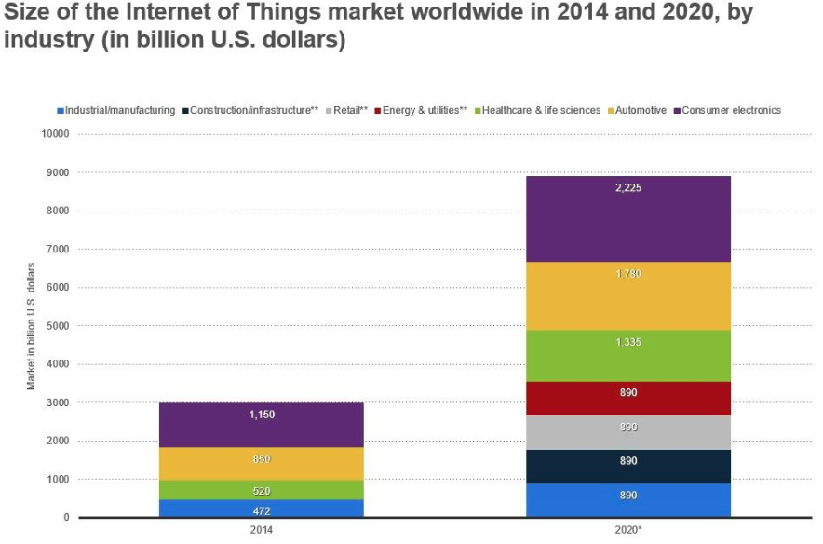
Tamanho do mercado

Slide 20
Tamanho do mercado
Setor industrial deve investir mais de $85B em IoT até 2020. Fonte: Forbes;
GrowthEnabler (2017) em um report coloca que o mercado será dominado em 3 sub-setores: Smart Cities (26%), Industrial IoT (24%) e Connected Health (20%);
Até 2025 o número de dispositivos IoT instalados será de 75.4B. Fonte: Statisa;
Leitura recomendada: https://bit.ly/2R8r52O

Slide 21
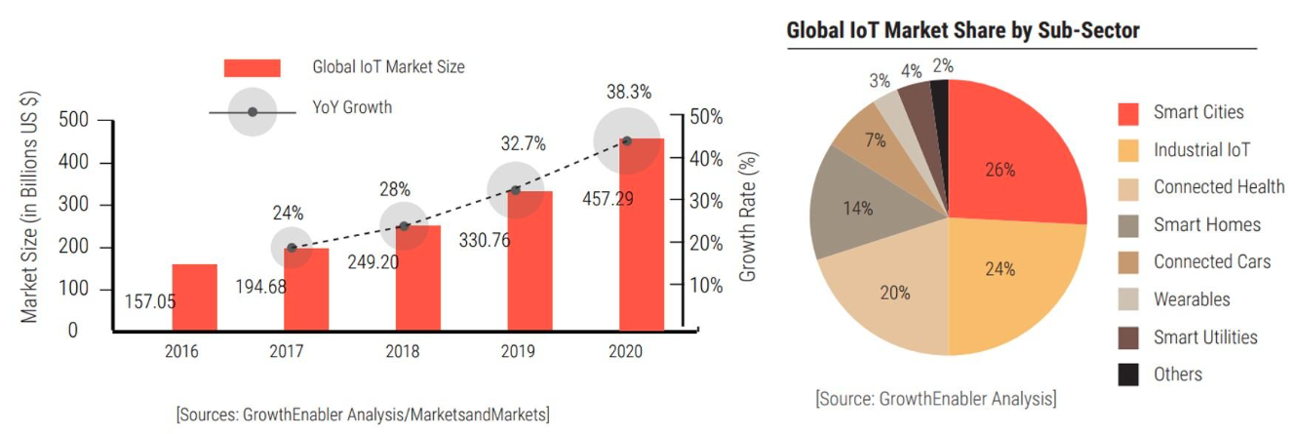
Tamanho do mercado

Slide 22
Tamanho do mercado

Slide 23
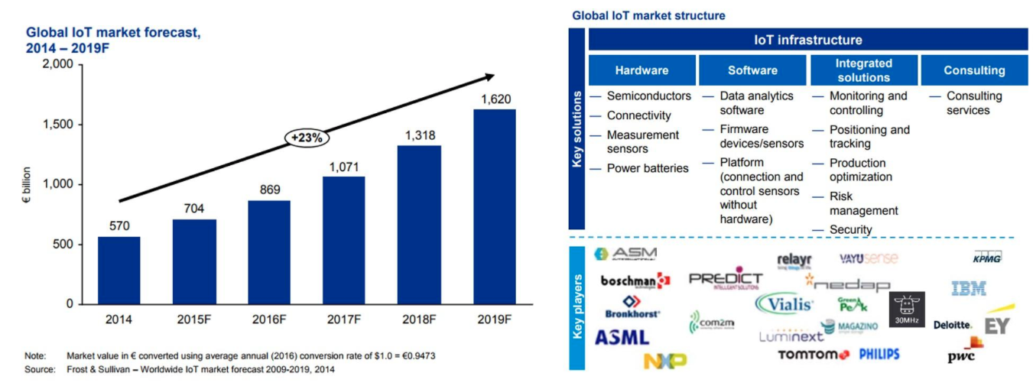
Tamanho do mercado

Slide 24
Tamanho do mercado

Slide 25
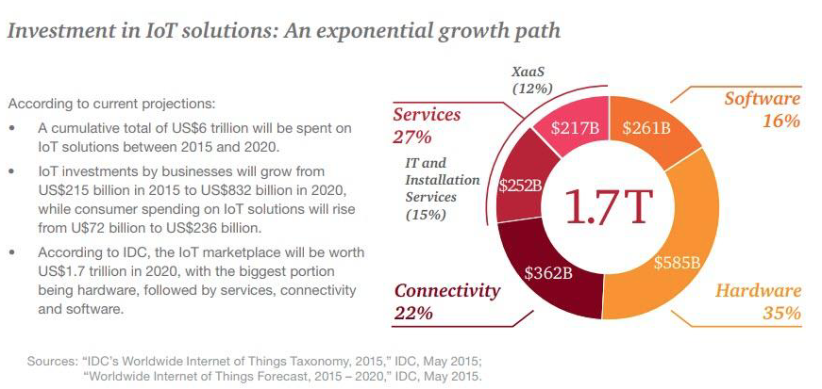
Tamanho do mercado

Slide 26
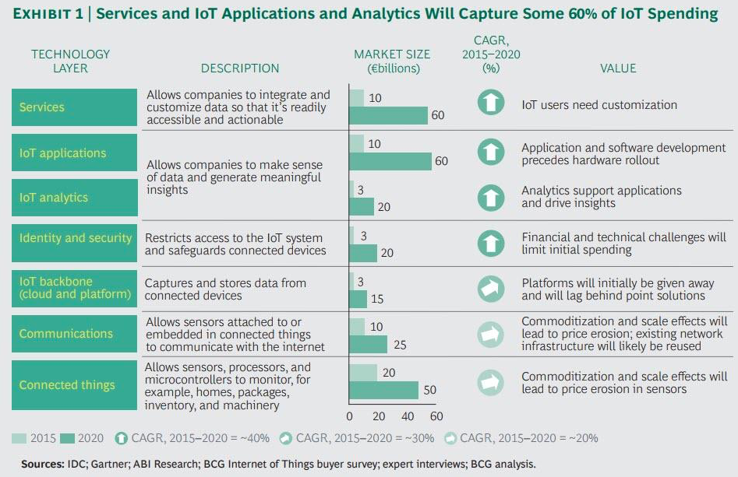
Tamanho do mercado

Slide 27
Incidentes conhecidos
Tudo que passa a ser utilizado densamente torna-se alvo, e este será um desafio ainda maior para empresas e governos;
2010: Stuxnet;
2015: SUV Jeep Hack;
2016: Mirai botnet;
2017: Dispositivos cardíacos.

Slide 28
Desafios de segurança
Security by design não é uma prioridade dos fabricantes, sejam empresas privadas ou governo;
A funcionalidade normalmente está em primeiro plano;
Nem sempre é possível adicionar segurança mínima em dispositivos com pouquíssimos recursos (o valor poderia tornar a venda/operação inviável);
Não existe um mecanismo de segurança capaz de proteger, sozinho, toda a arquitetura (segurança multi-camada ou em profundidade);

Slide 29
Desafios de segurança
Não confie na infraestrutura :D (Don't trust infrastructure principle);
    Um dos vários princípios de segurança da OWASP:
    https://www.owasp.org/index.php/Category:Principle
Balancear segurança, recursos e preço final dos produtos realmente não é uma tarefa fácil.

Slide 30
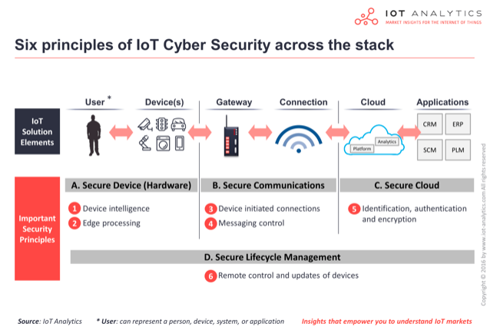
Desafios de segurança

Slide 31
Cenário nas empresas
O governo criou uma agenda para a Indústria 4.0
    www.industria40.gov.br
É necessário conscientizar e mudar o mindset;
Indústria 4.0 não é (somente) para grandes empresas;
43% de 2225 empresas pesquisadas pela CNI não sabem quais tecnologias digitais podem impulsionar sua competitividade;

Slide 32
Cenário nas empresas
A falta de conhecimento leva a investimentos equivocados; a inexistência de conhecimento técnico pode comprometer todo o investimento e a estrutura já existente;
  Danos de reputação e imagem;
"Uma pesquisa recente da PwC descobre que muitos defensores da Indústria 4.0 esperam ver ganhos como incremento de receita, melhores ganhos de eficiência e engajamento do cliente. Entretanto, 60% dos respondentes disseram que estão apenas se aventurando com estas tecnologias, com apenas 3% informando que alcançaram algo perto de uma definição funcional da Indústria 4.0." - Forbes (2018)
https://bit.ly/2JcEa8E

Slide 33
E os governos?
Saindo da Indústria 4.0 e indo para IoT, há muita oportunidade de aplicação sobre a visão do governo;
Segurança pública, saúde, segurança nacional, cidades inteligentes, economia e gerenciamento de recursos naturais, monitoramento do meio ambiente, são somente alguns exemplos para colaborar positivamente com a sociedade;
Governo indiano, assim como outros, criou uma política específica para IoT a fim de incentivar o uso seguro, inteligente e conectado para o desenvolvimento do país;

Slide 34
E os governos?
How IoT drives government efficiency
  https://accntu.re/2Jq3ubD
O uso de IoT dentro do governo pode oferecer não somente uma experiência maior para os cidadãos através do uso de serviços, mas especialmente ajudar a reduzir custos;
Uso de sensores de baixo custo para economizar em custos de aquecimento e resfriamento de prédios públicos: $15M por ano de economia (governo americano);

Slide 35
E os governos?
O departamento de agricultura americano coleta dados de fazendas, com sensores de umidade de solo, logística de colheitadeiras e outras facilidades, reduzindo em até $5M em custos de transporte;
Ainda no governo americano, sensores de baixo custo fazem parte do programa ShakeAlert que tem informações de terremotos em tempo real e disponibiliza informações para a população.

Slide 36
E os governos?
Independente se em casa, em empresas privadas, ou em governos, a adoção massiva de IoT requer muitos cuidados complementares de segurança para uso efetivo dos benefícios;
Vamos visualizar muitos incidentes sérios envolvendo inúmeros dispositivos IoT, seja com casas, carros, chão de fábrica e etc;
Por conta disso, tanto para quem usa, quanto para quem desenvolve, ter direcionamento para segurança é fundamental!

Slide 37
Primeiros passos
Ter claro o que precisa e como utilizar, os detalhes técnicos e suporte de protocolos são fundamentais para incrementar a arquitetura de segurança;
Segurança da informação tradicional e IoT se conversam em quase todos os aspectos, então não ignorar soluções tradicionais de filtragem, detecção/prevenção de intrusão, DPI, etc;
Construir uma rede industrial adequada e o máximo isolada possível, com camadas de segurança de comunicação para IT;

Slide 38
Primeiros passos
Se for necessário, criar uma rede industrial segregada para dispositivos IoT com finalidades diferentes, totalmente isolados entre si;
Mapear quais os requisitos de conexões de entrada e saída (tanto internet e intranet) e crie regras de acesso somente para esta conformidade;
Utilizar exaustivamente os recursos de segurança do dispositivo: autenticação forte, criptografia de armazenamento e/ou comunicação, atualizações e etc.

Slide 39
Primeiros passos
Isso vale tanto para a indústria quanto para a aplicação de dispositivos de IoT em repartições públicas ou à serviço da sociedade;
Entregar maior experiência ou facilidade à indústria ou a população, e colocar a segurança ou privacidade em risco, não deve ser uma opção!
Mas e quem gostaria de desenvolver aplicações para IoT?

Slide 40
Dicas para desenvolvedores
Autenticar todos os serviços (usuário e M2M)
Criptografar dados
Atualizações OTA seguras e automáticas
Gerenciar e atualizar dependências: sistema operacional, serviços e bibliotecas
Reduzir superfície de ataque
Remover contas de manutenção

Slide 41
Links para projetos
Inspirações
  Raspberry Pi Projects https://projects.raspberrypi.org
  Arduino Project Hub https://create.arduino.cc/projecthub
  Hackaday https://hackaday.com
  Hackster https://blog.hackster.io
Projetos
  Conduit: Securely call firmware functions from the cloud
  https://conduit.suyash.io
  openHAB: empowering the smart home
  https://www.openhab.org

